Slide 1

Cum ne jucăm în siguranță?
Primul-ajutor la locul de joacă și acasă
Șef lucrări Dr. Berghea-Neamtu Cristian
Medic Rezident Dr. Gheorghe Cristiana

Slide 2
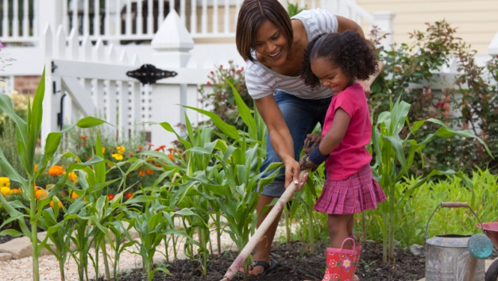
Plagile superficiale-Escoriații (Zgârieturile)
Orice mică escoriație se spală bine cu apă și săpun!!
Se poate aplica Betadină, dacă avem, IMPORTANT este sa mentinem zona curată până la vinecare
Se lasă să respire, nu avem nevoie de plasturi. Aerul este prietenul nostru în vindecarea escoriațiilor
Notes:
NOTE: To change images on this slide, select a picture and delete it. Then click the Insert Picture icon in the placeholder to insert your own image.

Slide 3
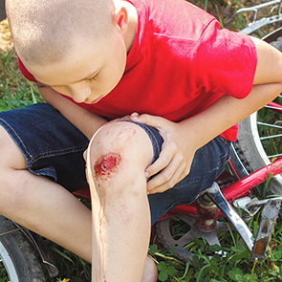
Plagile deschise
orice plaga deschisă se curață bine cu apă și săpun
se bandajează cu pansament steril pentru a oprii sângerarea
se verifică de către medicul de familie sau centrul primiri urgențe cât mai curând posibil
Notes:
NOTE: To change images on this slide, select a picture and delete it. Then click the Insert Picture icon in the placeholder to insert your own image.

Slide 4
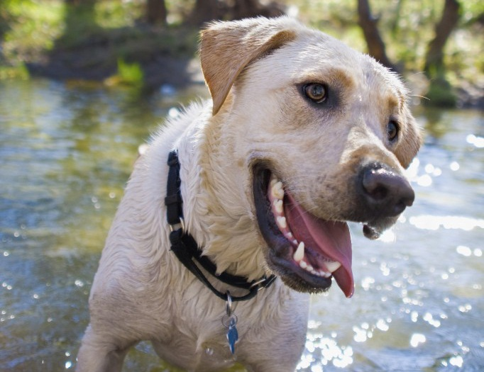
Plăgile mușcate
se spală bine cu apă și săpun
dacă plaga este adâncă se bandajează pentru a minimaliza sângerarea
ne prezentam la urgență
animalul trebuie capturat și ținut sub observație dacă este maidanez
dacă are stăpân trebuie sa verificăm carnetul de vaccinuri pentru rabie
Notes:
NOTE: To change images on this slide, select a picture and delete it. Then click the Insert Picture icon in the placeholder to insert your own image.

Slide 5
TCC – traumatism cranio-cerebral
copilul se ține în casă sub observație timp de 24-48 de ore
se verifica existența plăgilor sângerânde
se aplică gheață local
se urmăresc semnele de HIC (hipertensiune intractraniana – URGENTĂ!!):
varsături în jet fără greață
somnolență, vertij (ameteală)
pierderea stării de conștiință
mers anormal
dureri mari de cap, gât sau de spate

Slide 6
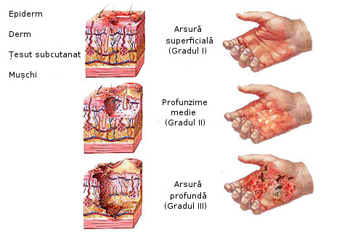
Arsurile
se menține zona arsă sub jetul de apă rece pană se ameliorează senzația de usturime
se lasă zona descoperită sau se acoperă cu un prospop curat pe care îl udăm în permanență până ajungem la un serviciu de urgență
NU se aplică : MIERE, OU (albuș), BANEOCIN, CREME, ULEIURI ESENTIALE SAU ORICE ALTE ULEIURI

Slide 7
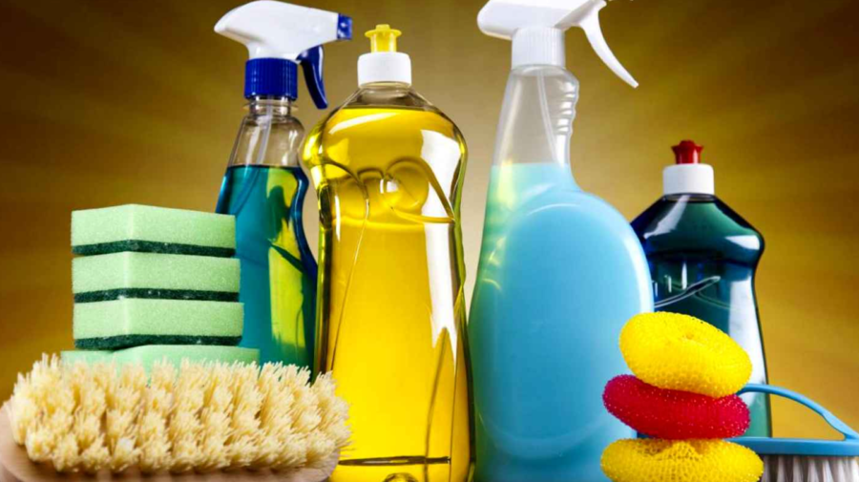
Ingerarea substanțelor străine-chimice
În cazul în care nu sunteți siguri de gravitatea substanței ingerate, apelați serviciul TOXAPEL – 021-210-62-82 sau 021-210-62-83.
Un medic va evalua rapid gradul de severitate în funcție de substanță, greutatea copilului si veți primi sfaturi legate de acțiunile ulterioare
NU provocați voma, NU administrați lapte sau alte leacuri (apă cu bicarbonat, zeamă de lămâie)

Slide 8
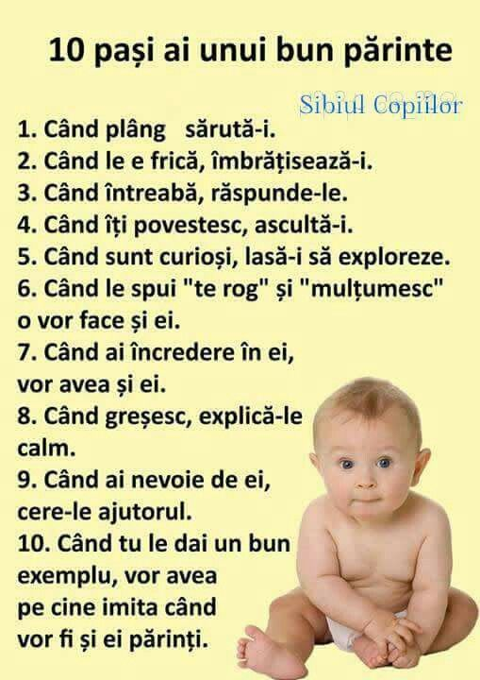
Vă mulțumim pentru atenție!

Slide 9
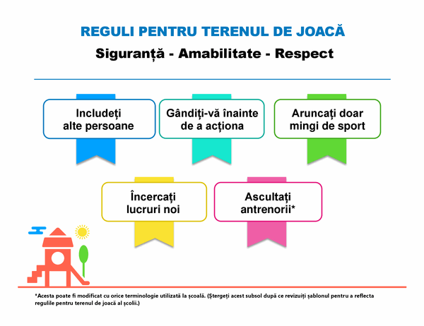
ÎNTREBĂRI ?

